Slide 1
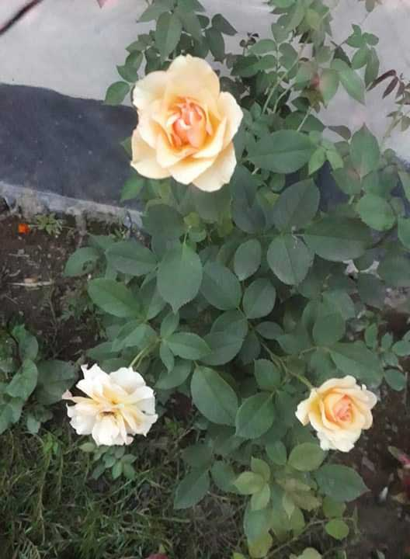
স্বাগতম

Slide 2
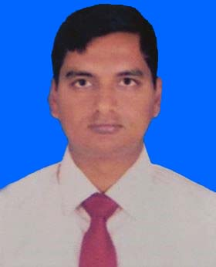
পরিচিতি
শিক্ষক পরিচিতি
নুর হোসেন
সহকারি শিক্ষক
তানৈক্যপাড়া সর: প্রা: বিদ্যালয়
মাটিরাঙ্গা,
খাগড়াছড়ি পার্বত্য জেলা।
পাঠ পরিচিতি
শ্রেণি- তৃতীয়।
বিষয় : বাংলাদেশ ও বিশ্বপরিচয়।
অধ্যায় -12(বাংলাদেশের জনসংখ্যা )।
পাঠ্যাংশ- যানবাহন ও পরিবহনের উপর অধিক জনসংখ্যার প্রভাব।
পৃষ্টা- 7২

Slide 3
শিখনফল
এই পাঠ শেষে শিক্ষাথীরা…
১২.১.৪- পরিবারের লোকসংখ্যার সাথে বাংলাদেশের জনসংখ্যা বৃদ্ধির সম্পর্ক বলতে পারবে।
১২.১.৫- পরিবেশে (পরিবার, শিক্ষা, বাসস্থান, যাতায়াত) জনসংখ্যা বৃদ্ধির প্রভাব বলতে পারেবে।

Slide 4
এসো আমর একটি ভিডিওতে দেখি।
শিক্ষার্থীরা ভেবে বলত ছবিতে তোমরা কি দেখেছো?
তোমরা সঠিক বলেছ , আমরা ভিডিওতে অতিরিক্ত জনসংখ্যার কুফল দেখেছি।

Slide 5
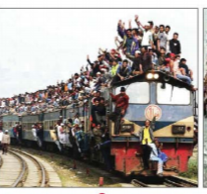
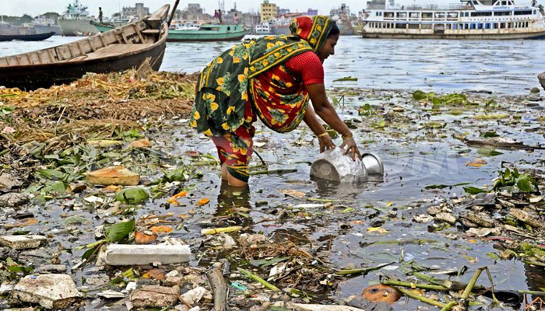
আজকের পাঠ শিরোনাম হলো-
যানবাহন ও পরিবেশের উপর অধিক জনসংখ্যার প্রভাব

Slide 6
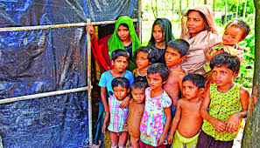
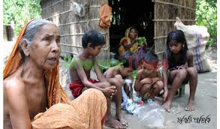
এসো আমরা কিছু ছবি দেখি।
বড় পরিবার
বস্ত্র, বাসস্থান, অন্নের সমস্যা
পরিবারের লোকসংখ্যা বেশি হলে যেমন পরিবারের বিভিন্ন সমস্যা হয়

Slide 7
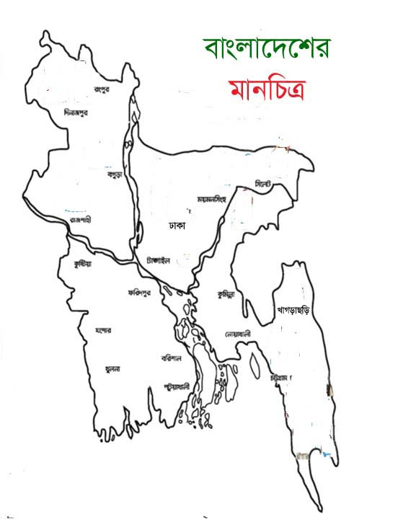
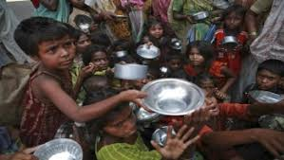
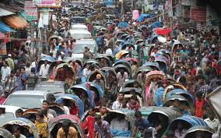
তেমনি কোনো দেশে বেশি জনসংখ্যা থাকলে বিভিন্ন সমস্যার সৃষ্টি হয়। দেশে অনেক বেশি মানুষ থাকলে তাকে ‍‍‌‌ “জনসংখ্যা ‍‌‌‌বিষ্ফোরণ” বলে।

Slide 8
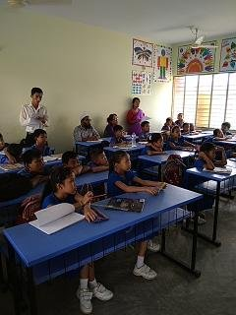
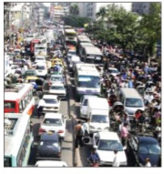
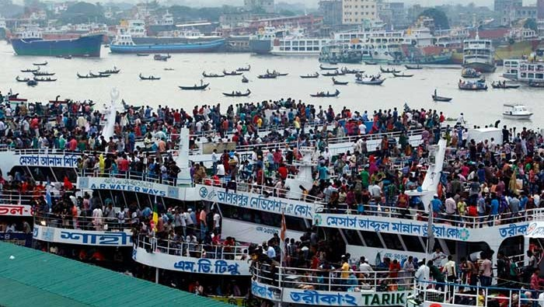
জনসংখ্যা বেশি থাকলে সর্বত্র অনেক লোকের ভিড় থাকে, যেমন- বিদ্যালয়, হাট-বাজার, রাস্তাঘাট, যানবাহন।

Slide 9
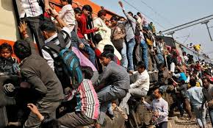
অধিক জনসংখ্যার ফলে সীমিত যানবাহনের উপর চাপ পড়ে। রাস্তাঘাটে মানুষের ভিড় বাড়ে। মানুষের যাতায়াত কঠিন হয়।

Slide 10
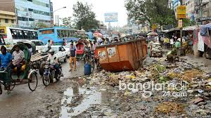
বাস

Slide 11
ট্রেন

Slide 12
লঞ্চে অধিক যাত্রী বহন করতে হয়।

Slide 13
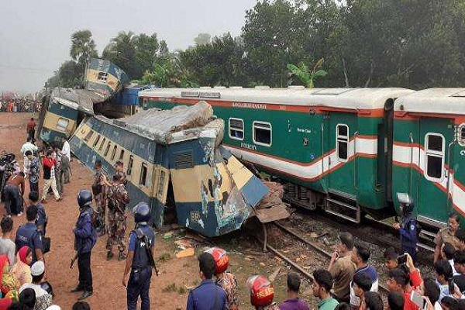
এর ফলে অনেক ক্ষেত্রে দুর্ঘটনা ঘটে।

Slide 14
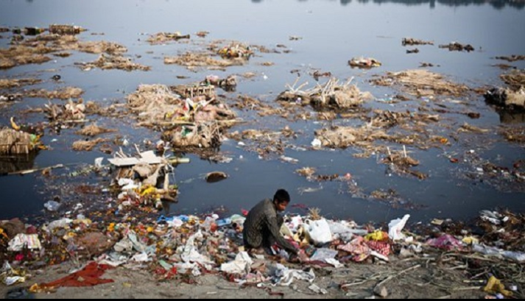
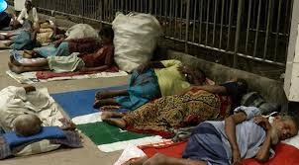
অধিক জনসংখ্যার ফলে প্রধান দুই ধরনের সমস্যা দেখা দেয়।

Slide 15
১। ময়লা- আবর্জনা বেশি হয়। এর ফলে পরিবেশ দূষিত হয়।

Slide 16
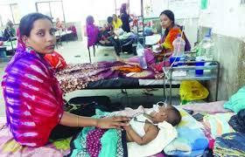
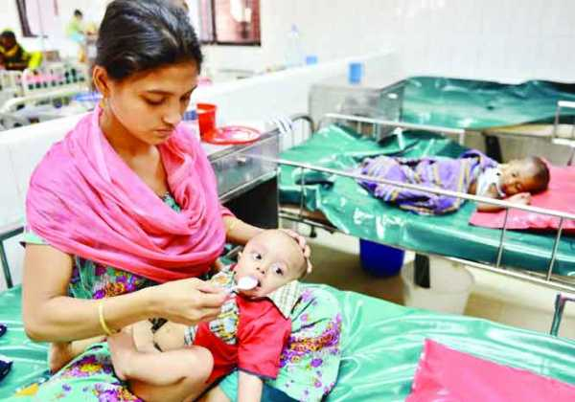
দূষিত পরিবেশের কারেণ নানা ধরনের রোগ ও অসুখ দেখা দেয়।

Slide 17
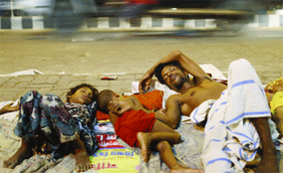
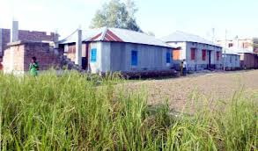
২। বাসস্থানের সমস্যা হয়। বাসস্থানের জন্য অধিক ঘর –বাড়ি তৈরি করতে হয়।

Slide 18
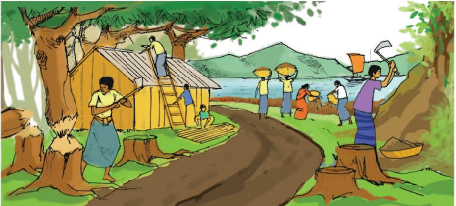
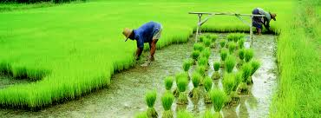
ঘর বানানো জন্য গাছ কেটে ও চাষের জমিতে বাড়ির জন্য জায়গা তৈরি করা হয়।

Slide 19
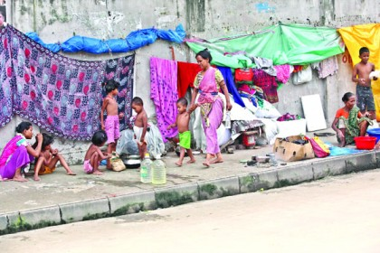
রাস্তার পাশে বা খোলা জায়গায় বস্তি গড়ে ওঠে।

Slide 20
তাই আমরা বলতে পারি অধিক জনসংখ্যা আমাদের দেশের একটি প্রধান সমস্যা।

Slide 21
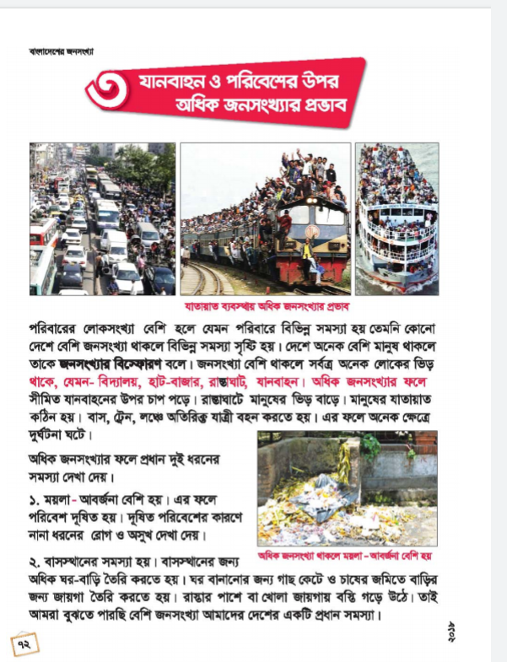
শিক্ষকের আদর্শ পাঠ

Slide 22
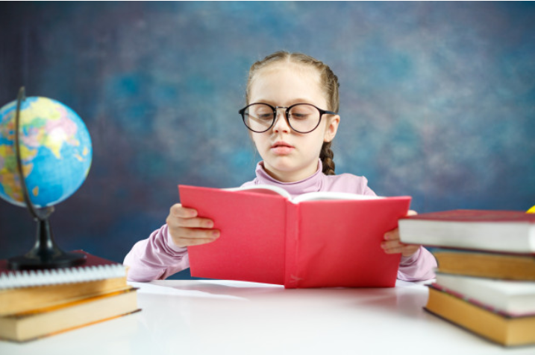
একক কাজ
পাঠ্য বই সংযোগ
তোমরা পাঠ্যবইয়ের
৭2 পৃষ্ঠা বের কর এবং নির্ধারিত অংশটুকু ৫ মিনিট নিরবে পড়। নিচের প্রশ্নগুলোর উত্তর লেখ।

Slide 23
১। জনসংখ্যা বিষ্ষ্ফোরণ কাকে বলে?
উত্তর : দেশে অনেক বেশি মানুষ থাকলে তাকে ‍‍‌‌ “জনসংখ্যা ‍‌‌‌বিষ্ফোরণ” বলে।
২। বাসে অতিরিক্ত মানুষ উঠলে কী হয়?
উত্তর: বাসে অতিরিক্ত মানুষ উঠলে দুর্ঘটনা ঘটে।
৩। রাস্তায় বেশি যানবাহন থাকলে কী অসুবিধা হয়?
উত্তর : রাস্তায় বেশি যানবাহন থাকলে মানুষের যাতায়াতে অসুবিধা হয়।

Slide 24
জোড়ায় কাজ
জোড়ায় আলোচনা করে নিচের বাক্যগুলো সম্পুর্ন কর।
১। অধিক জনসংখ্যার ফলে ময়লা-আবর্জনা ………..।
২। অধিক জনসংখ্যার ফলে বাসস্থানের …………।
৩। দূষিত পরিবেশের কারণে নানা ধারনের রোগ ও …………।

Slide 25
সম্ভাব্য উত্তরগুলো যাচাই করি।
১। অধিক জনসংখ্যার ফলে ময়লা-আবর্জনা বেশি হয়।
২। অধিক জনসংখ্যার ফলে বাসস্থানের সমস্যা হয়।
৩। দূষিত পরিবেশের কারণে নানা ধারনের রোগ ও অসুখ দেখা দেয়।

Slide 26
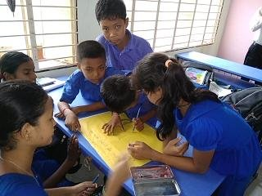
দলীয় কাজ
১। পরিবেশের ওপর অধিক জনসংখ্যার ক্ষতিকর প্রভাব দিয়ে একটি পোষ্টার তৈরি কর।

Slide 27
১। তোমার এলাকার রাস্তায় ভিড় কেমন হয় ? তোমাদের বিদ্যালয়ের বাহিরে কিছুক্ষণ `vovuI । লক্ষ কর কতজন মানুষ রাস্তা দিয়ে †n‡Uu
যাচ্ছে? কতগুলো রিকশা, বাস , সাইকেল ইত্যাদি যাচ্ছে? গণনা করে নিচের বার চার্টের মতো একটি চার্ট তৈরি কর।

Slide 28
সম্ভাব্য উত্তরগুলো যাচাই করি।
১। পরিবেশের ওপর অধিক জনসংখ্যাল প্রভাব গুলো দিয়ে একটি পোষ্টার তৈরি করা হলো-
পরিবেশের দূষন হয়।
আবাদী জমি কমে যায়।
গাছ-পালা কমে যায়।
রোগ-জীবানুর বিস্তার ঘটে।
পরিবেশের ভারসাম্য নষ্ট হয়।

Slide 29
১। আমার বিদ্যালয়ের বাহিরে আজ আমি বেলা ১১.৪০ মিনিটে `vwou‡q লক্ষ করেছি রাস্তা দিয়ে ১২ জন মানুষ, ৬টা গাড়ি, ২টি বাস, ৪টি সাইকেল ও ৩টি রিকশা যাচ্ছে। যা নিম্নে চার্টে উপস্থাপন করলাম।

Slide 30
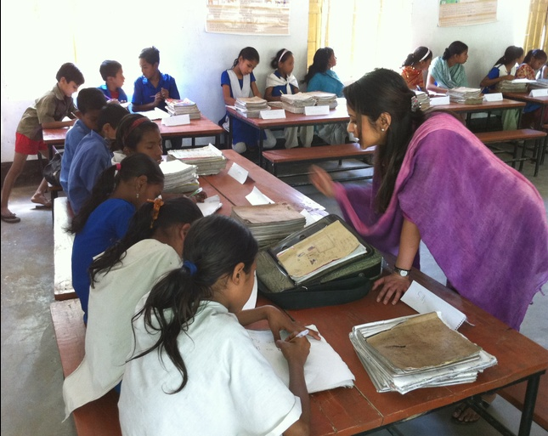
মূল্যায়ন
নিচের প্রশ্নগুলোর উত্তর লেখ।
১। বেশি জনসংখ্যা হলে যানবাহনের উপর কি প্রভাব পড়ে?
২। বেশি জনসংখ্যা হলে খাদ্যের উপর কী প্রভাব পড়ে ২ টি বাক্যে লেখ?
৩। বেশি জনসংখ্যা হলে পরিবারের বাসস্থানের উপর কীরুপ প্রভাব পড়ে ৩ টি বাক্যে লেখ?

Slide 31
উত্তর যাচাই করি।
১। বেশি জনসংখ্যা হলে যানবাহনের উপর কি প্রভাব পড়ে?
উত্তর: অধিক জনসংখ্যা হলে বাস, ট্রেন, লঞ্চে অতিরিক্ত যাত্রী বোঝাই হয়। ফলে সীমিত যানবাহনের ওপর চাপ পড়ে। এজন্য অনেক ক্ষেত্রে দুর্ঘটনা ঘটে এবং মানুষ মারা যায়। আবার কিছু মানুষ চিরতরে পুঙ্গু হয়।
২। বেশি জনসংখ্যা হলে খাদ্যের উপর কী প্রভাব পড়ে ২ টি বাক্যে লেখ?
উত্তর: অধিক জনসংখ্যা হলে অনেক পরিবারের শিশুরা সুষম খাদ্য খেতে পায়। অনেকেই পুষ্টিহীনতায় ভোগে।
৩। বেশি জনসংখ্যা হলে বাসস্থানের উপর কী কী প্রভাব পড়ে ৩ টি বাক্যে লেখ?
উত্তর : অধিক জনসংখ্যা হলে অনেক মানুষ পর্যাপ্ত বিশ্রামের জায়গা পায় না। অনেক মানুষ ভূমিহীন হয়ে যায়। ফলে দরিদ্র মানুষগুলো ফুটপাতে অথবা বস্তিতে বস-বাস করতে হয়।

Slide 32
বাড়ির কাজ
পরিবেশের উপর অধিক জনসংখ্যার ক্ষতিকর প্রভাব কীভাবে রোধ করা যায় ৫ টি বাক্যে লেখ?

Slide 33
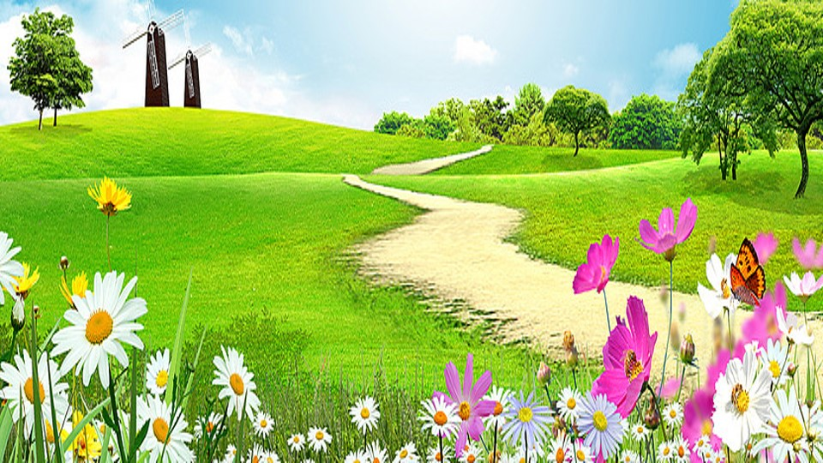
সবাইকে ধন্যবাদ

